Slide 1

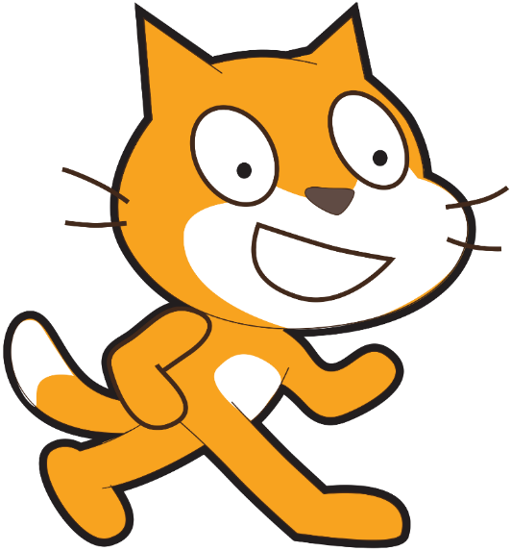
Створення та виконання алгоритмів з розгалуженням та циклами

Slide 2



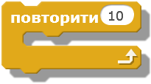


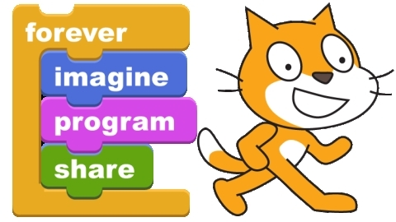
Сьогодні ви:
розглянете алгоритми із заданою кількістю повторень;
навчитеся створювати алгоритми із заданою кількістю повторень у середовищі Скретч.

Slide 3
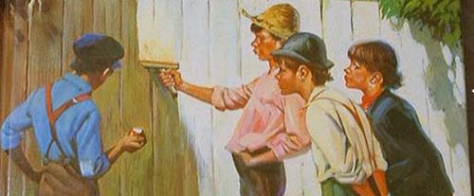
Створення та виконання алгоритмів
Одним із найвідоміших героїв американського письменника Марка Твена є Том Сойєр. Пригадайте, як йому довелося у вихідний день білити паркан.

Slide 4
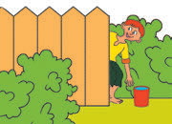
Створення та виконання алгоритмів
Складемо для Тома алгоритм фарбування паркана. Візьмемо як приклад паркан із 2 дощечок.
Підготуй пензель і фарбу.
Набери фарбу на пензель.
Пофарбуй першу дощечку.
Набери фарбу на пензель.
Пофарбуй другу дощечку.
Прибери пензель і фарбу.

Slide 5

Створення та виконання алгоритмів
Алгоритм фарбування двох дощечок містить 6 команд. А скільки команд буде в алгоритмі, якщо потрібно пофарбувати 100 дощечок?
Відповідь:
6 команд
У поданому алгоритмі деякі команди повторюються. Якщо відомо, скільки разів слід виконати певні команди, використовують алгоритм із заданою кількістю повторень.

Slide 6
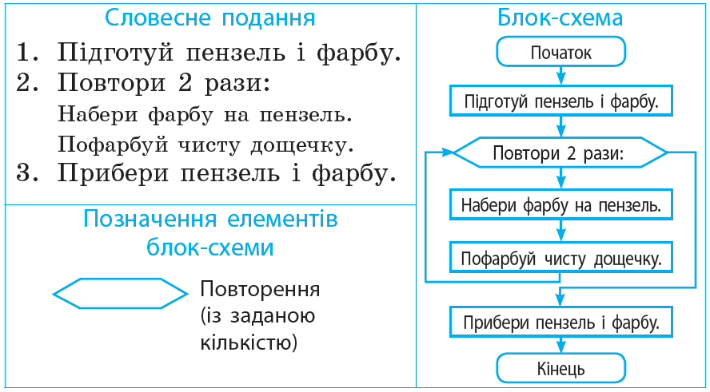
Подамо алгоритм фарбування паркана у вигляді алгоритму із заданою кількістю повторень.
Розділ 4 § 23

Slide 7
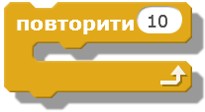
Створення та виконання алгоритмів
У середовищі Скретч для реалізації алгоритмів із заданою кількістю повторень існує команда Повторити N з групи Керувати (де N — кількість повторень).
Кількість повторень
Команда

Slide 8
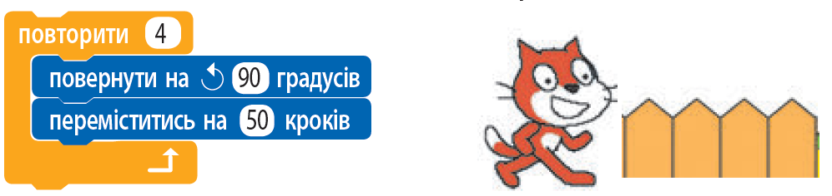
Створення та виконання алгоритмів
Рудий кіт вирішив перевірити, як Том Сойєр пофарбував паркан. Визначте, якої форми паркан, якщо Рудий кіт обійшов його за поданим скриптом.
Відповідь:
Квадратної

Slide 9


Цікавинки
Однією з найпопулярніших мов програмування для навчання дітей основам програмування досі залишається мова Лого (англ. Logo), розроблена Сеймуром Пейпертом та Ідіт Харель ще в 1967 р. Як продовження ідей мови Лого, в 2007 р. було створено середовище програмування Скретч.

Slide 10


Запитання і завдання
Що таке алгоритм із заданою кількістю повторень?
У якому елементі блок-схеми зазначається кількість повторень?
За допомогою якої команди можна реалізувати алгоритм із заданою кількістю повторень у середовищі Скретч?

Slide 11
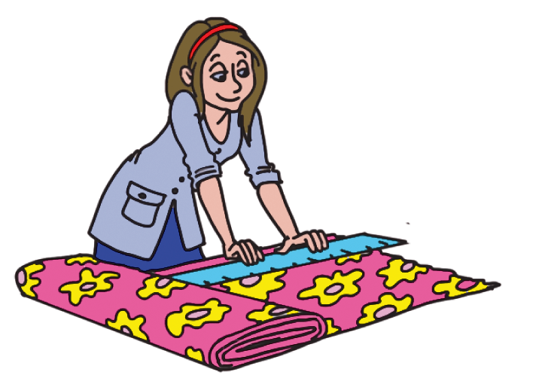
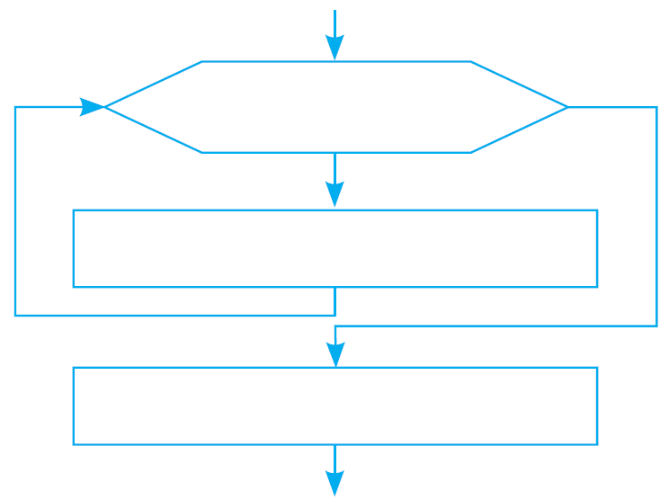
Запитання і завдання
Подайте прислів'я «Сім раз відмір — один раз відріж» за допомогою алгоритму. Заповніть фрагмент блок-схеми.
Повтори 7 разів
Відмір
Слова для вставлення:
відмір, повтори 7 разів, відріж.
Відріж

Slide 12
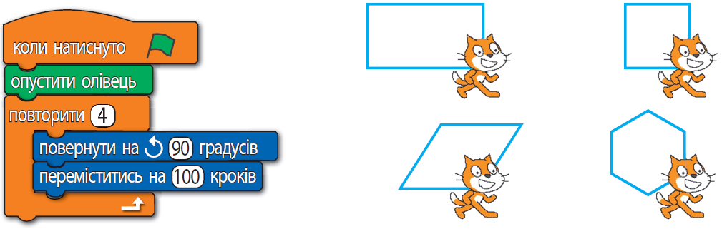
Запитання і завдання
Обведіть результат виконання поданого скрипта.

Slide 13
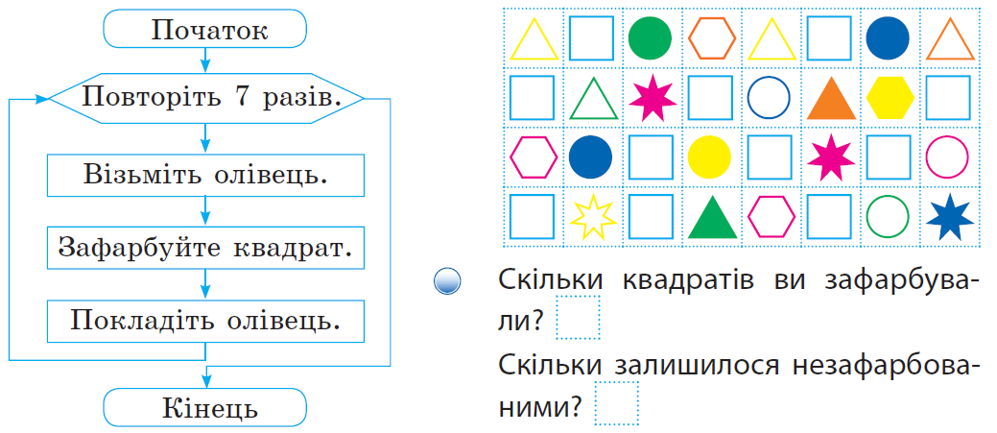
Запитання і завдання
Виконайте алгоритм, поданий у вигляді блок-схеми.
7
4

Slide 14
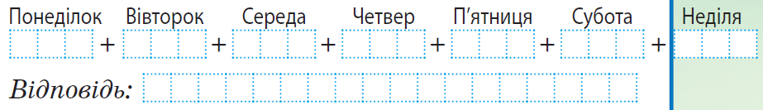
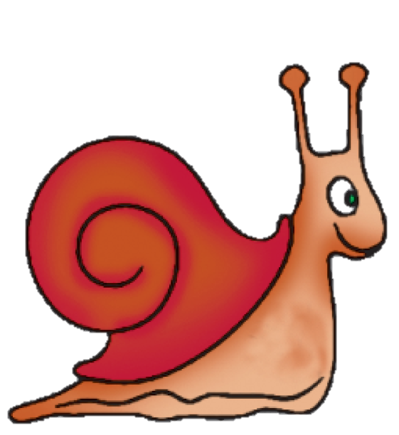
Запитання і завдання
Равлик проповз за перший день 10 см, а за кожний наступний він проповзав на 3 см більше. Яку відстань проповз равлик за тиждень?
10
13
16
19
22
25
28
133 см.

Slide 15








Працюємо за комп’ютером

Slide 16
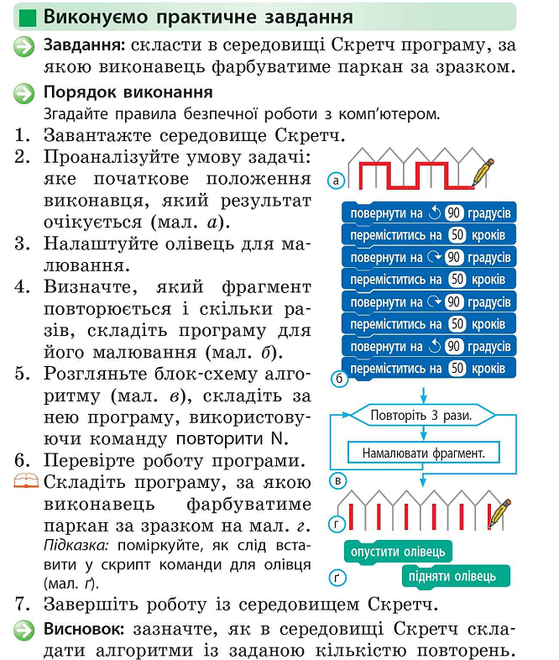

Працюємо за комп’ютером
Виконайте практичне завдання

Slide 17
Дякую за увагу!

